Slide 1





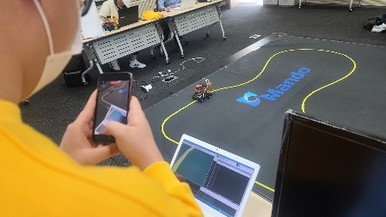
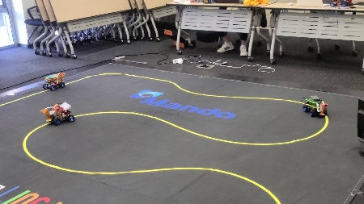
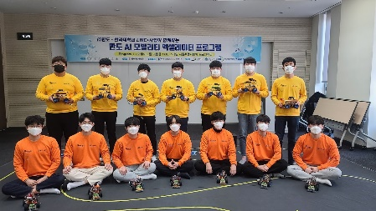
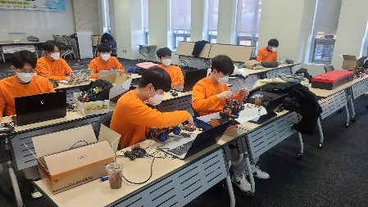

Slide 2

만도 자율주행 경진대회 AA 차량 안내
AA 차량 구성품 안내

Slide 3
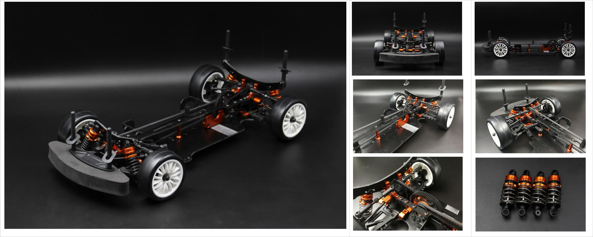
1. Chassis Frame
Width : 190mm / Wheelbase 260~265mm / 4WD

Slide 4
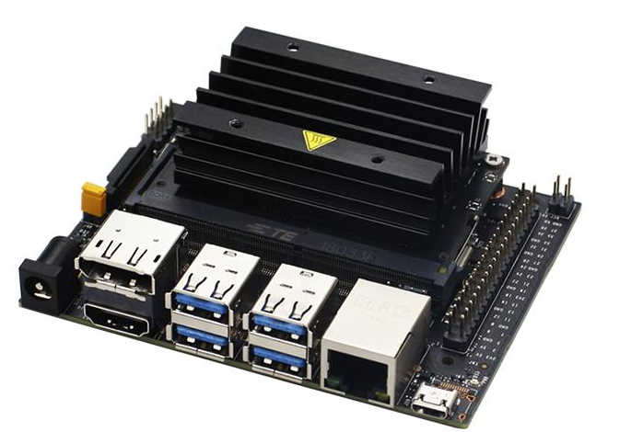
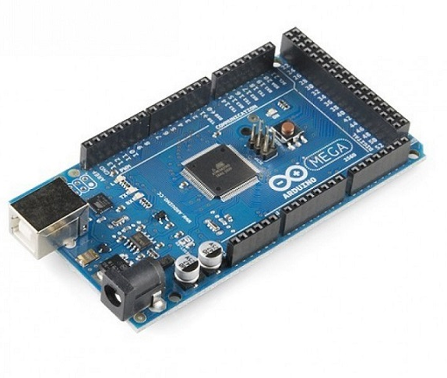
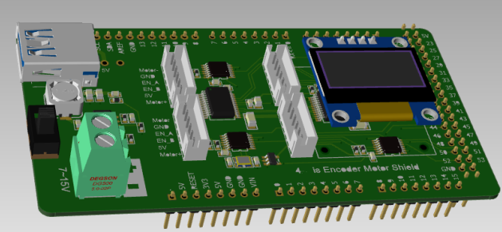
2. Embedded System
Jetson Nano 4GB(B01) 예정 Arduino Mega2560 Motor Controller
http://wiki.ros.org/ko/catkin/Tutorials/create_a_workspace

Slide 5
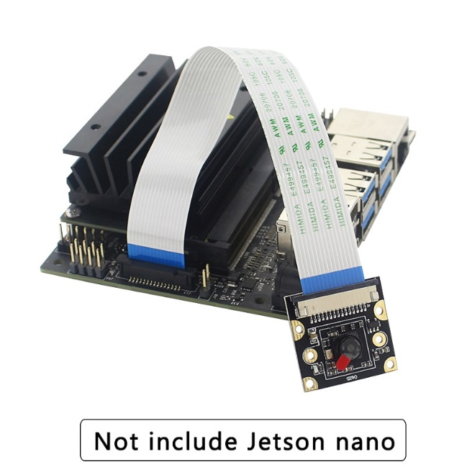
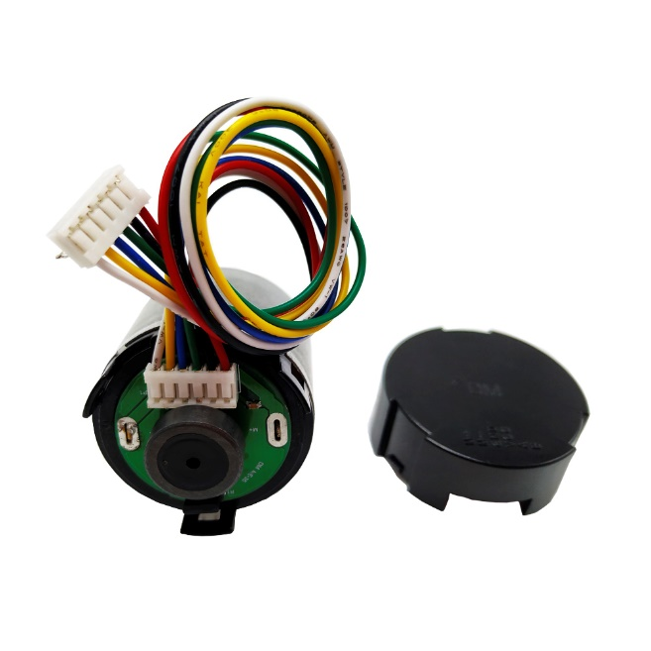
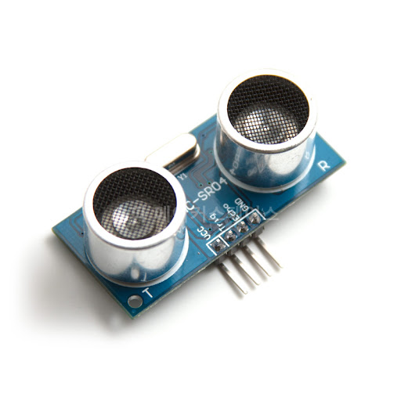
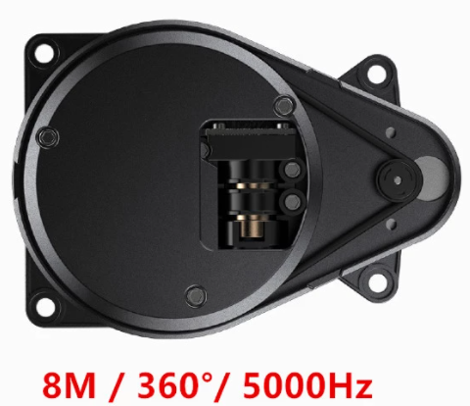
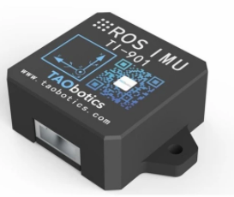
3. Sensor System
Jetson nano CSI 카메라 초음파센서 HC-SR04 Hall sensor encoder lidar IMU
9axis 300HZ

Slide 6
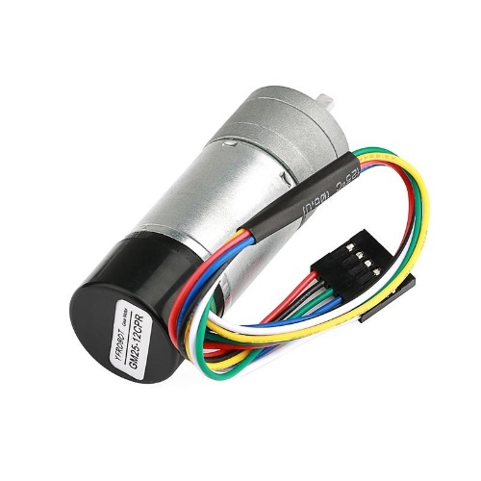
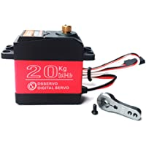
4. Actuator
Encoder geared motor RC 메탈 서보 모터

Slide 7
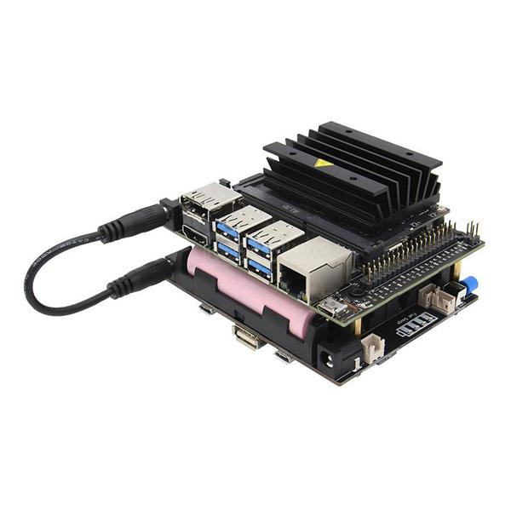
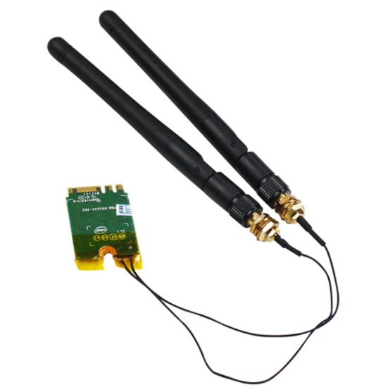
5. Etc. hardware
Jetson nano UPS Jetson nano wifi

Slide 8
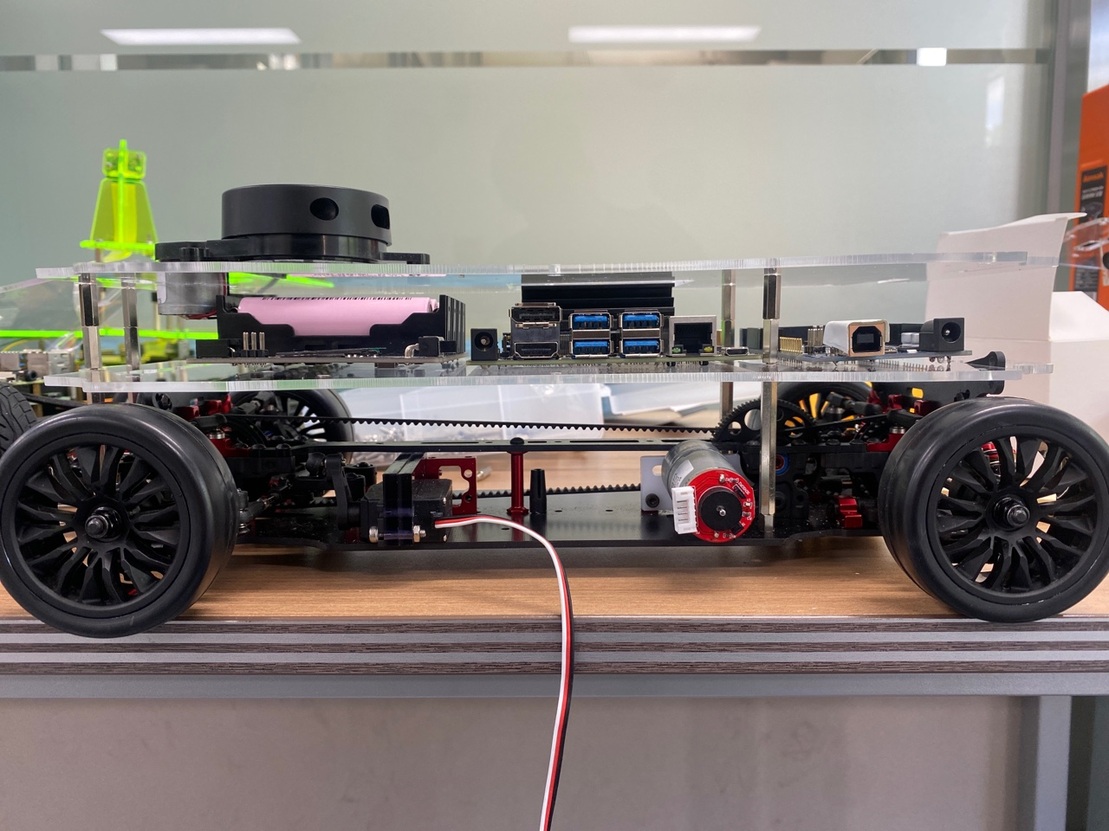
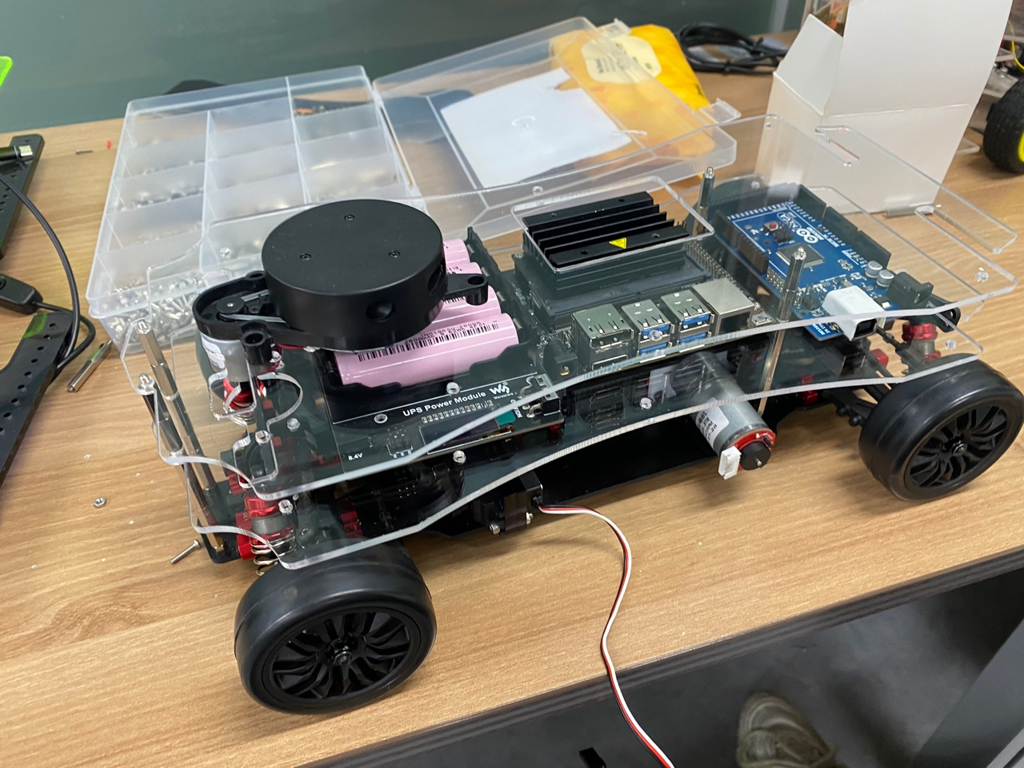
6. 기본 키트 차량 배포 예정 상태
조립은 안되어 나감

Slide 9
감사합니다

